Slide 1



Datageletterdheid
Workshop 1

Slide 2
Inhoud
Wat gaan we doen
Waarom doen we dit
Hoe gaan we dat doen
Opdracht

Slide 3
Inhoud
Wat gaan we doen
Waarom doen we dit
Hoe gaan we dat doen

Slide 4



Wat gaan we gebruiken

Slide 5

Wat gaan we gebruiken

Slide 6
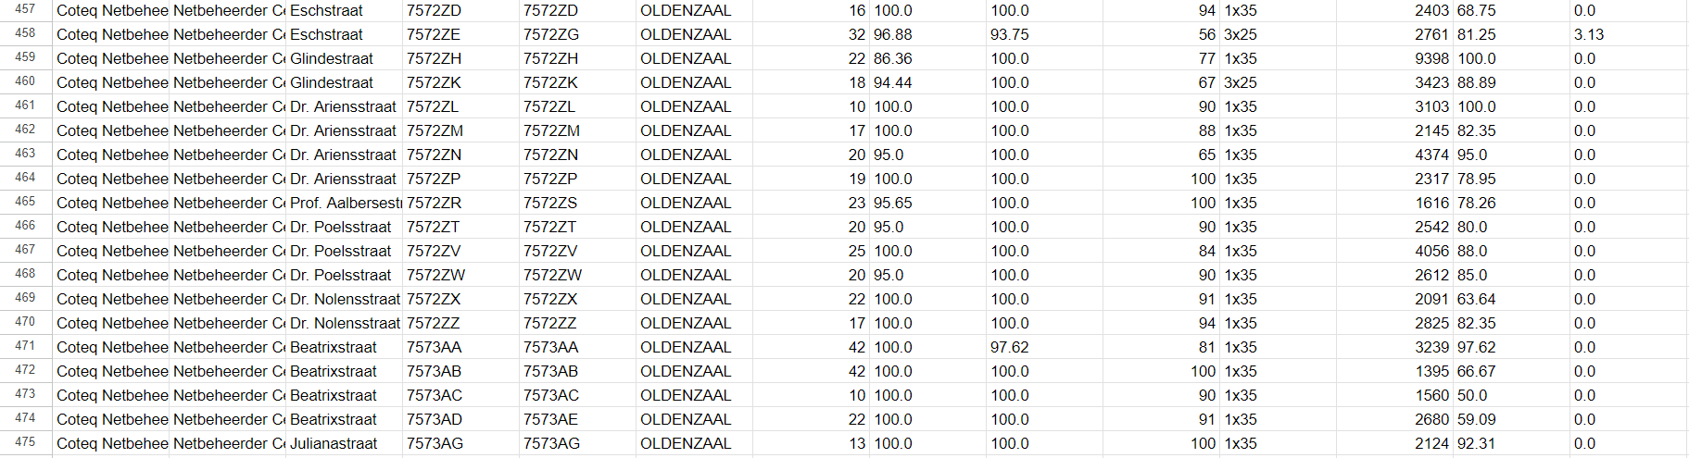
Wat gaan we gebruiken

Slide 7
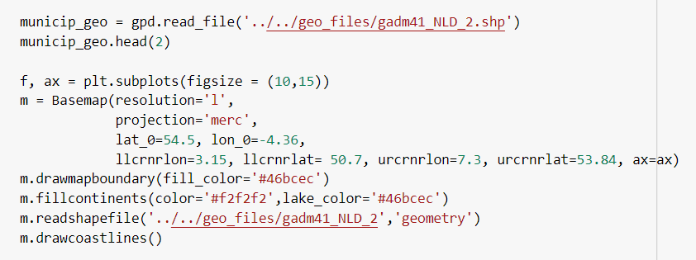
Wat gaan we gebruiken

Slide 8
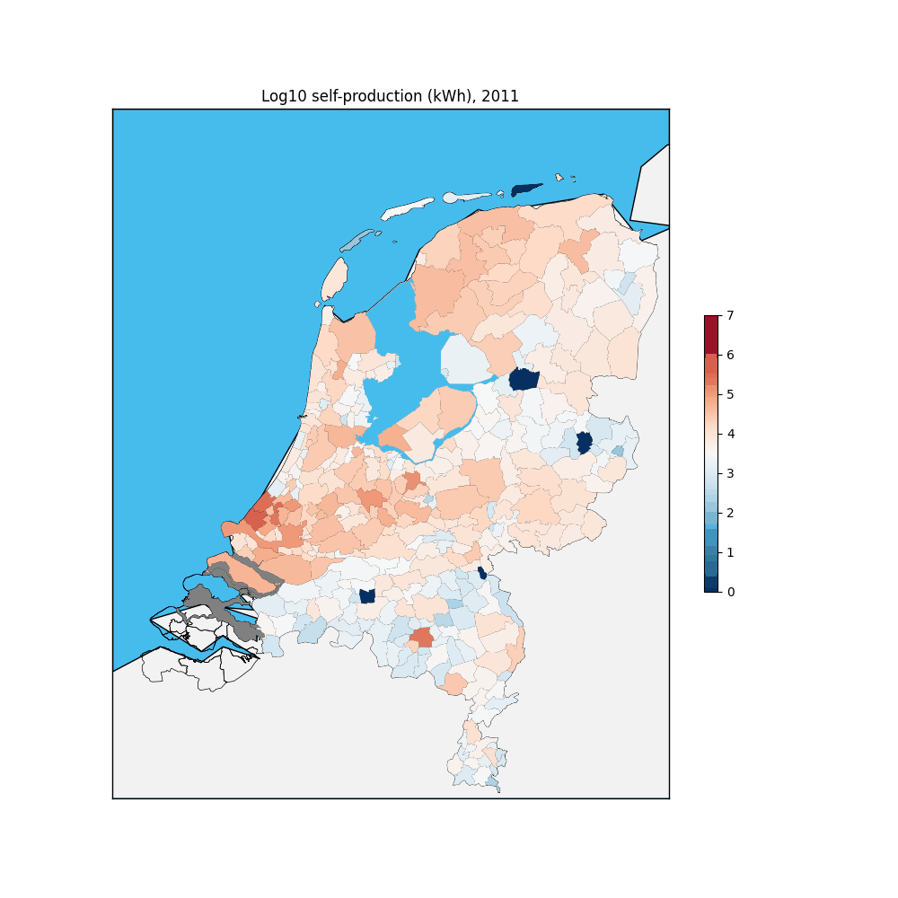
Wat gaan we gebruiken

Slide 9
Waarom doen we dit
Voorspellen
Redeneren

Slide 10
Hoe doen we dit
Analyseren
Filteren
Uitschieters en foutieve metingen
FASE 1
Analyseren
Visualiseren
FASE 2

Slide 11
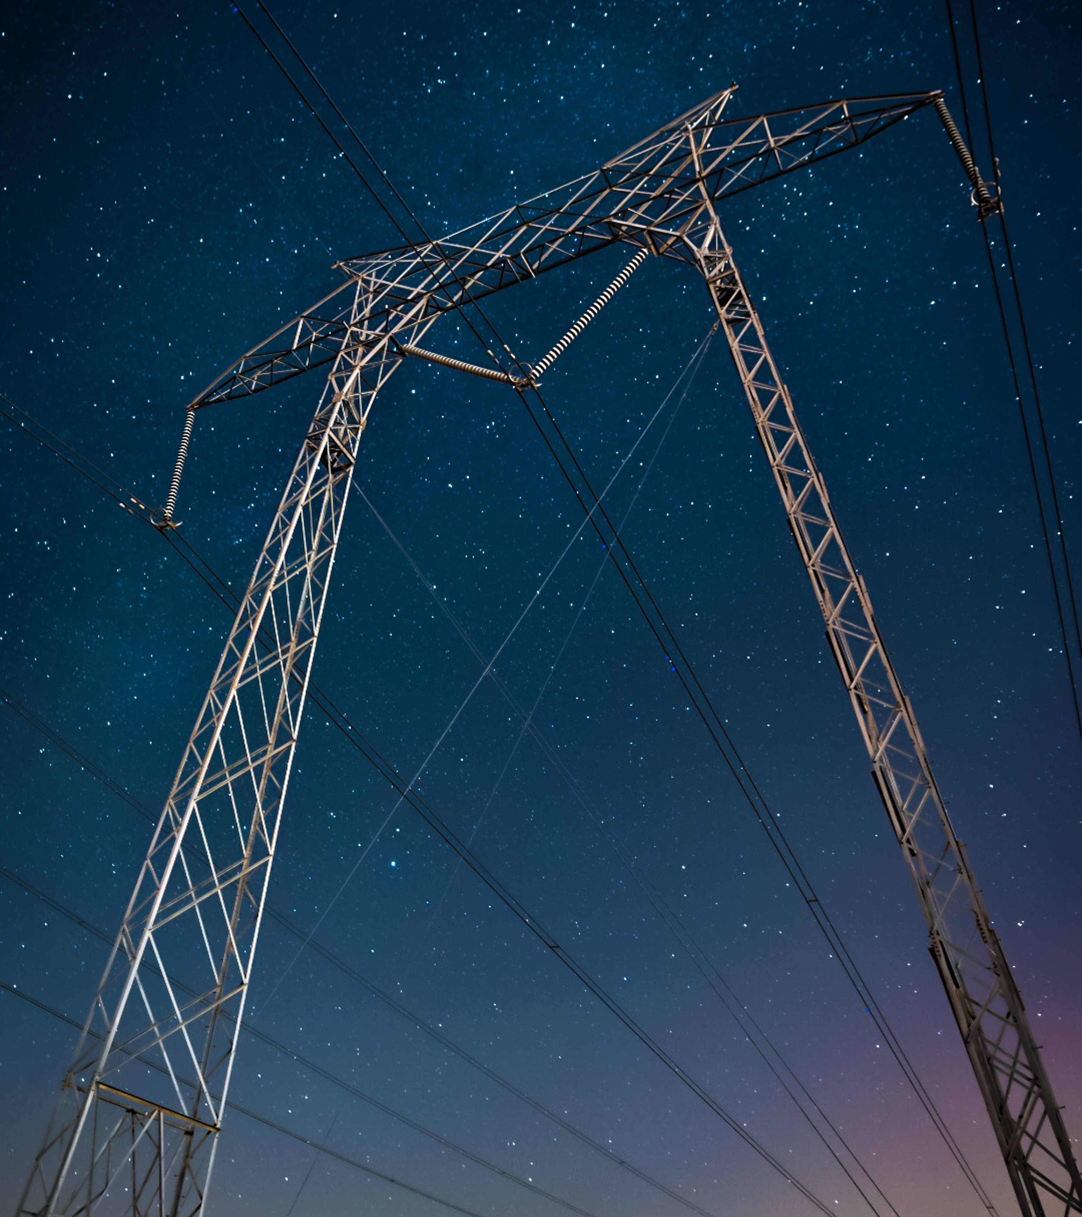
De opdracht
Download het dataset van Blackboard
Open één van de bestanden in Excel
Doorloop de verkenningsopdrachten op Blackboard

